Slide 1

Föräldramöte F-13
Säsongen 2025

Slide 2
Nuläge
Positiv och härlig grupp som fortsätter vara stor
Idag är vi totalt 24 spelare i laget, någon ny även denna säsong.
Vi kommer att träna tre gånger i veckan under utesäsongen. Från April må (med f2012), ti och fr.
Anmälda till två serier i 7-manna.
Lite ändringar bland ledare: Karin, Lovisa, Andreas, Albin och Markus fortsätter, Mattias pausar ledarrollen lite och istället kommer Niklas in.

Slide 3
Värdegrund
Vi jobbar utifrån Skara FC värdegrund
Respektera lagkompisar och tränare
Bryter man mot regler pratar vi först med spelarna och sedan kontakt vårdnadshavare. Fortsätter spelaren att bryta mot regler lyfter vi ärendet till styrelsen.
Spelarna representera Skara FC . Detta gäller på såväl fotbollsplanen, omklädningsrummet, klubbhuset samt i andra sammanhang där jag bär kläder med Skara FC:s märke.

Slide 4

Värdegrund
Jag får samma sportsliga förutsättningar som alla andra i föreningen så länge som jag tränar lika mycket som övriga spelare. Den som tränar mest får spela mest. Om jag missköter min träning kan jag inte räkna med att få spela lika mycket matcher, som de som sköter sin träning.

Slide 5
Matcher 2025
Vi är anmälda till två 7-manna serier, start början av maj. 7+3 till match
GIFF-cupen Tidaholm 26-27 april med två lag. Viktigt betala medlemsavgift för att kunna vara med.
Habo-cupen 27-29 juni med två lag. Övernattnings-cup och mindre egenavgift.
Kommer delta i Skaras egna cup Sommarlands-cupen i början på augusti, 2 lag.
Ev. 1 lag till juni-cupen 7-7 med slutspel (f2012) 150kr i egenavgift
Kick-on cup Tidaholm 4-5 okt 9-manna, 1 lag 200 kr i egenavgift
Vid all uttagning utgår vi från närvaro, inställning och fotbollsutveckling.
Vi tränare är med tjejerna under match och sköter coachning. Undvik coachning från kanten!
Utrustning under matcher är blåa FC-shorts och vita FC-strumpor. Köpes via hemsidan eller på kansliet. Vi ledare har med matchtröjor.
Inget godis eller läsk under match.
Vi duschar efter varje match hemma och borta.

Slide 6
Ansvar föräldrar
Se till att barnen ätit innan match och träning
Svarar på kallelser och lämnar återbud
( om tiden gått ut, skicka ett sms) Viktigt så vi vet och kan planera!
Skjutsa till matcher. Ni klickar i kallelsen om ni kan köra.
Hjälp med att tvätta match-ställ efter match.
Vi skriver vem i kallelsen och då tvättar man till kommande träning veckan efter.
Utföra tilldelade arbetsuppgifter
Delta på föräldramöten
Betala medlemsavgiften 2025, kommer via mail.
Nytt: 400kr av avgiften går till lagkassan.

Slide 7
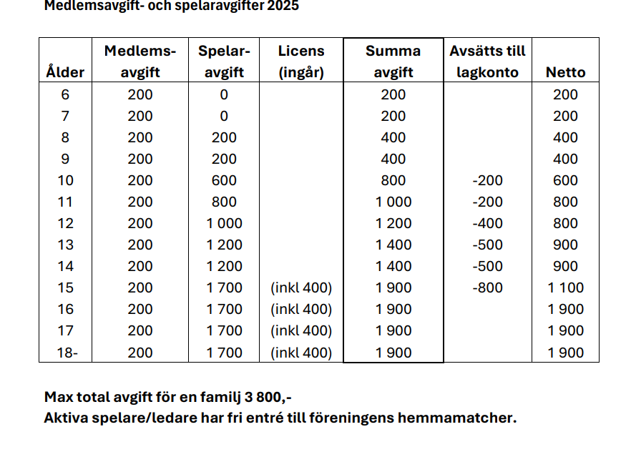

Slide 8

Arbetsuppgifter under året
Boll-Kajsa+kiosk och inträde 7/6
Uppgift på Klassfotbollen & Sommarlandscupen
Vi ledare delar ut uppgifter via vår lagsida.
Genom arbetsuppgifter får vi in pengar till lagkassan.
Viktigt att alla är med och hjälper till!
Bingolott-försäljning vid jul.
Egen försäljning för att tjäna pengar till lagkassan?
Ex. barncancerfonden?

Slide 9
Sälj Tillsammans mot cancer-armbandet | Cancerfonden

Slide 10
Övriga frågor?

